Slide 1
Όνομα: Μαριμπέλα
Επώνυμο: Μέρο
Τμήμα: Β’1
Μάθημα: Γεωγραφία

Slide 2
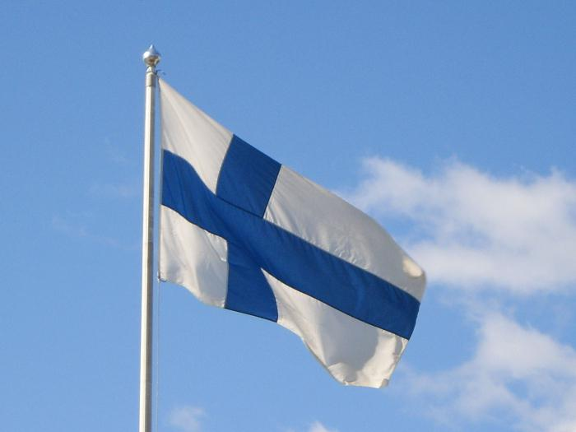
ΦΙΝΛΑΝΔΊΑ

Slide 3
Η Φινλανδία είναι χώρα της βόρειας Ευρώπης. Βρίσκεται ανάμεσα στη Σουηδία, τη Νορβηγία, τη Ρωσία και τη Βαλτική θάλασσα. Έχει έκταση 338.145 τετραγωνικά χιλιόμετρα και πληθυσμό 5.549.599 κατοίκους, σύμφωνα με επίσημη εκτίμηση για το 2022. Πρωτεύουσα του κράτους είναι το Ελσίνκι και η δεύτερη μεγαλύτερη πόλη και αστική περιοχή είναι το Τάμπερε, το οποίο βρίσκεται περίπου 180 χιλιόμετρα βόρεια του Ελσίνκι. Η χώρα είναι μέλος της Ευρωπαϊκής Ένωσης από το 1995. Η Φινλανδία έχει δύο επίσημες γλώσσες, τα φινλανδικά και τα σουηδικά. Αναγνωρισμένες από το κράτος είναι επίσης και οι γλώσσες των Σάαμι, οι οποίοι κατοικούν κυρίως στη Λαπωνία. Η Ευαγγελική-Λουθηρανική και η Ορθόδοξη είναι οι δύο επίσημες θρησκείες όπου περίπου 85.7% των Φιλανδών είναι λουθηρανοί και 1% ορθόδοξοι.

Slide 4
Η Φινλανδία εκτείνεται σε βόρειο γεωγραφικό πλάτος 60°-70° και σχεδόν το 30% του εδάφους της χώρας βρίσκεται στην αρκτική ζώνη. Το πιο χαρακτηριστικό μορφολογικό στοιχείο της χώρας είναι οι πολυάριθμες λίμνες, που καταμετρώνται σε δεκάδες χιλιάδες και καλύπτουν το 10% του εδάφους, στο νότιο κυρίως τμήμα της Φινλανδίας. Η βόρεια Φινλανδία διασχίζεται από πολλούς, αλλά μικρού μήκους και ορμητικούς ποταμούς, που συχνά σχηματίζουν καταρράκτες. Πολλοί από τους ποταμούς της χώρας ενώνουν μεταξύ τους λίμνες ή εκβάλουν σε αυτές. Το κλίμα της Φινλανδίας είναι ψυχρό. Οι χειμώνες διαρκούν πολύ και είναι ψυχροί, περισσότερο στο βόρειο τμήμα, στη Λαπωνία, όπου το μεγαλύτερο μέρος του χρόνου σημειώνονται χιονοπτώσεις.

Slide 5
Αξιοθέατα

Slide 6
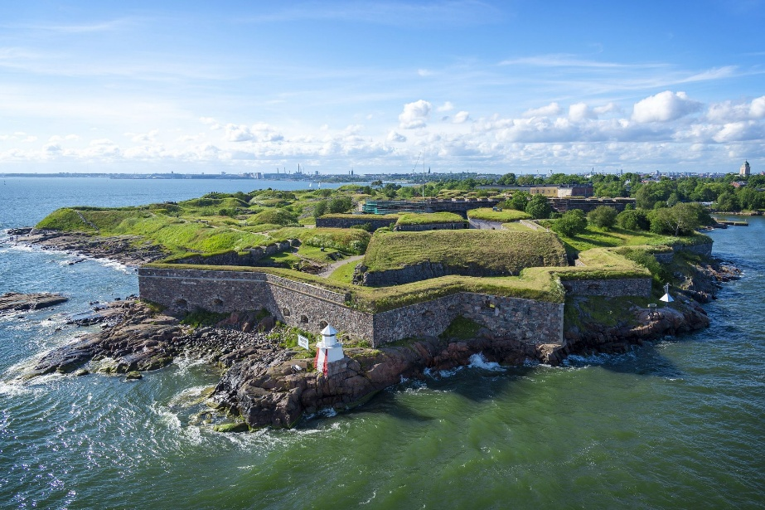
Φρούριο Σουομενλίνα
Το Φρούριο της Σουομενλίνα (Suomenlinna) είναι χτισμένο στο δεύτερο μισό του 18ου αιώνα σε μία ομάδα έξι νησιών στην είσοδο του λιμανιού του Ελσίνκι. Αποτελεί ένα από τα σημαντικότερα ιστορικά μνημεία της Φινλανδίας, καθώς αποτελούσε αναπόσπαστο κομμάτι της οχυρωματικής γραμμής όχι μονάχα του Ελσίνκι αλλά συνεπώς και ολόκληρης της χώρας ενάντια στην επεκτατική πολιτική των γειτονικών Ρώσων. Το 1991 ανακηρύχθηκε μνημείο παγκόσμιας κληρονομιάς της UNESCO.

Slide 7
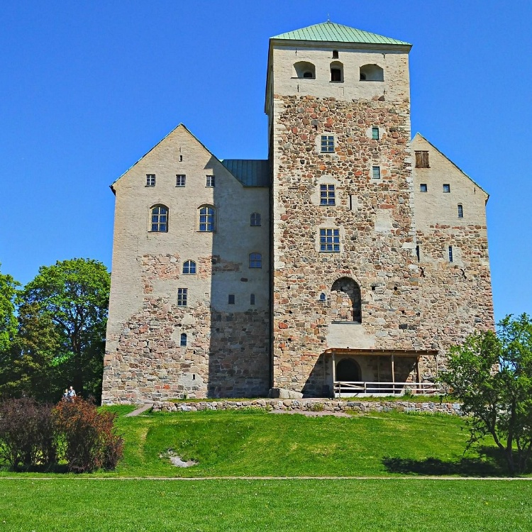
Κάστρο Τουρκού
Το κάστρο Τουρκού είναι ένα από τα παλαιότερα κτίρια που εξακολουθούν να χρησιμοποιούνται στη Φινλανδία και ένα από τα μεγαλύτερα μεσαιωνικά κάστρα στη Σκανδιναβία. Εθνικό Μνημείο, βρίσκεται στις όχθες του ποταμού Aura. Η κατασκευή του κάστρου ξεκίνησε το 1280 και μαρτυρεί τη σημασία της πόλης του Τούρκου, τη συγκεκριμένη ιστορική περίοδο.

Slide 8
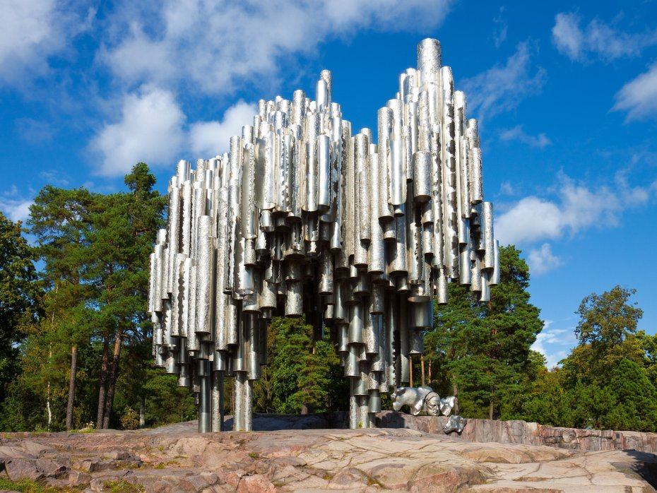
Μνημείο Σιμπέλιους
Το Μνημείο Σιμπέλιους αποτελείται από 600 χαλύβδινους σωλήνες, ζυγίζει 30 τόνους και βρίσκεται στο ομώνυμο Πάρκο του Ελσίνκι. Φτιάχτηκε προς τιμή του Ζαν Σιμπέλιους, του σημαντικότερου Φινλανδού συνθέτη και υπέρμαχου της ανεξαρτησίας της πατρίδας του από τη ρωσική αυτοκρατορία. Το έργο της Έϊλα Χίλτουνεν παραπέμπει σε αυλούς εκκλησιαστικού οργάνου που κυματίζουν πάνω από το έδαφος και παράγει ήχους όταν ο άνεμος φυσάει.

Slide 9
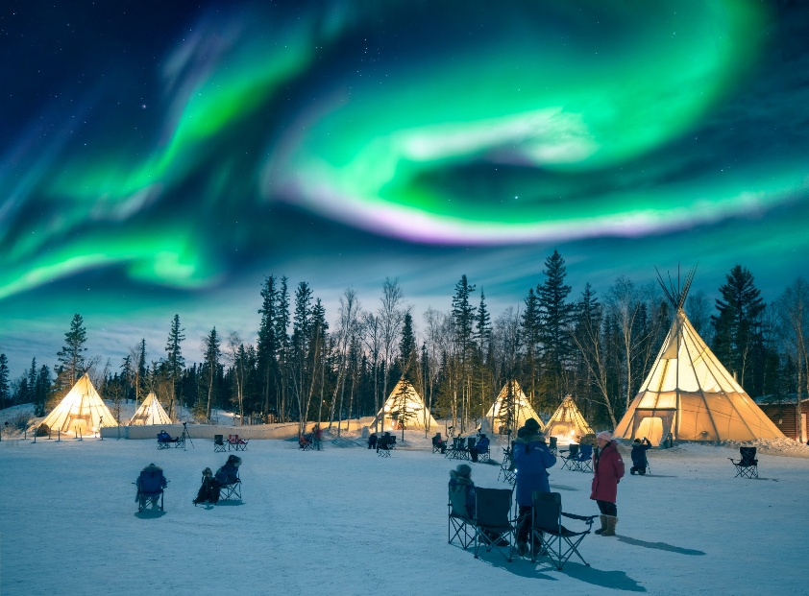
Βόρειο Σέλας
Το Βόρειο Σέλας είναι ένα φυσικό φαινόμενο, το οποίο ουσιαστικά λαμβάνει χώρα στα ανώτερα στρώματα της ατμόσφαιρας και είναι ορατό στους πόλους. Όταν το φαινόμενο αυτό παρουσιάζεται στον Βόρειο Πόλο – Αρκτικό κύκλο, ονομάζεται Βόρειο Σέλας ή Aurora Borealis. Για μια τέτοια εμπειρία στη Φινλανδία πρέπει να επιλέξετε το βόρειο τμήμα της χώρας το διάστημα Σεπτέμβριος-Μάρτιος. Το Βόρειο Σέλας είναι ορατό στη νότια Φινλανδία μόλις 10-20 νύχτες το χρόνο. Αντίθετα, στη φινλανδική Λαπωνία το εξωπραγματικό αυτό ουράνιο θέαμα κάνει την εμφάνισή του γύρω στις 200 νύχτες το χρόνο. Η τυπική ώρα εκδήλωσης του φαινομένου είναι τα μεσάνυχτα, περίπου μία – δύο ώρες πριν ή μετά.

Slide 10
Φινλανδική κουζίνα

Slide 11
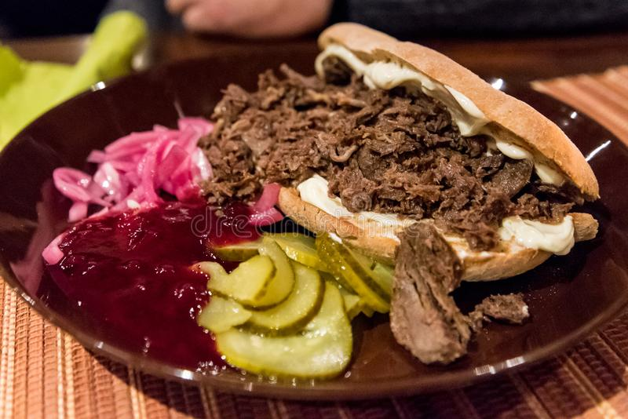
Κρέας ταράνδου
Ένα από τα παραδοσιακά πιάτα της Φινλανδίας αλλά και εθνικό της πιάτο ‘’Πορονκαρίστις’’. Το συγκεκριμένο πιάτο παρόλο που προέρχεται από τη Φινλανδία, απολαμβάνεται επίσης στη Σουηδία, στη Νορβηγία και στη Ρωσία. Είναι παρόμοιο σε γεύση με το βόειο κρέας, αλλά πιο σκληρό και έχει μια ισχυρότερη γεύση. Στα φινλανδικά εστιατόρια θα βρείτε πολλά πιάτα με αυτό το κρέας, όπως το στιφάδο ταράνδου, τη μπριζόλα του ταράνδου, τα ψητά ταράνδων και τα πιάτα ζυμαρικών που περιέχουν τάρανδο.

Slide 12
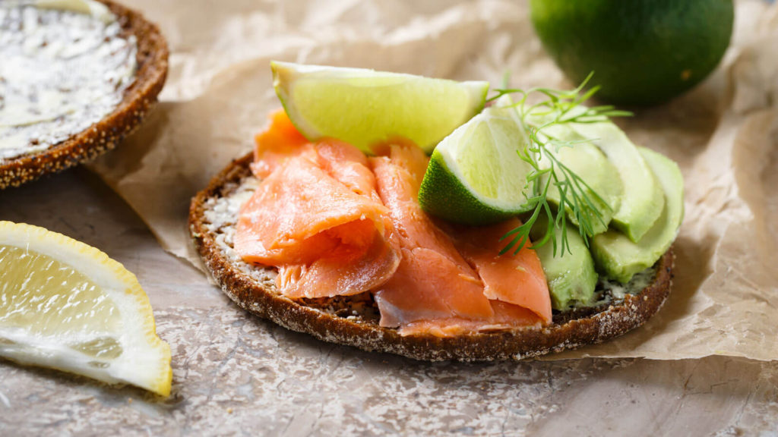
Σολομός
Ο σολομός είναι ένα απ’ τα πιο εκλεκτά συστατικά της φινλανδικής κουζίνας και θα τον συναντήσουμε σε πολλά παραδοσιακά πιάτα. Μία δημοφιλής επιλογή είναι ο παστός σολομός (Graavilohi). Οι λεπτοκομμένες φέτες σερβίρονται σαν ορεκτικό με άνηθο, αγγούρι και μουστάρδα πάνω σε ψωμί ή μαζί με βραστές πατάτες.

Slide 13
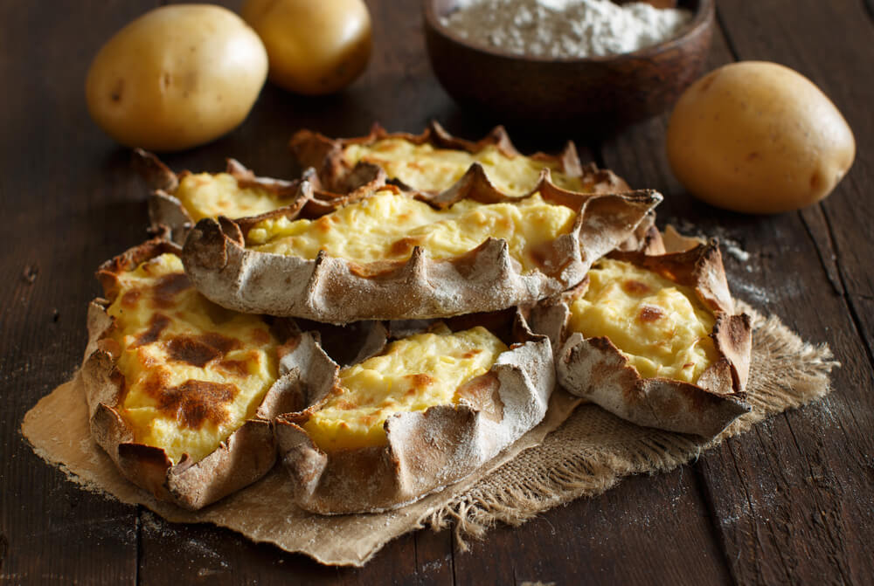
Καρελιακή πίτα
Η καρελιακή πίτα είναι το πιο δημοφιλές φινλανδικό σνακ. Προέρχεται όπως λέει το όνομα απ’ την περιοχή Καρελία, στην βορειοανατολική Φινλανδία (και τη Ρωσία). Πρόκειται ουσιαστικά για ζύμη με γέμιση από ρύζι και αβγό βουτύρου (μείγμα βουτύρου και ψιλοκομμένων βραστών αυγών) σε σχήμα βαρκούλας.

Slide 14
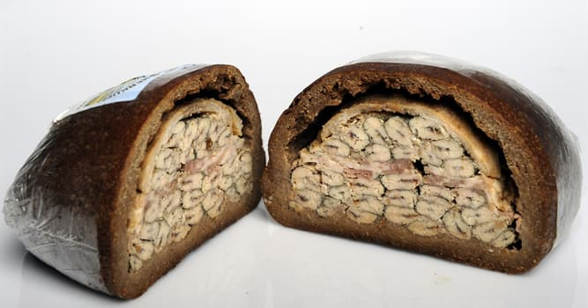
Το Kalakukko είναι ένα παραδοσιακό φινλανδικό πιάτο με ιστορία από το Μεσαίωνα. Η προέλευση αυτού του θρεπτικού και χορταστικού πιάτου σχετίζεται συνήθως με την ιστορική περιοχή της Σαβονίας. Το ψωμί συνήθως γίνεται με αλεύρι σίκαλης και η παραδοσιακή γέμιση είναι ψάρια, χοιρινό και μπέικον, αν και υπάρχουν πολλές διαφορετικές παραλλαγές των γεμισμάτων για αυτό το πιάτο.
Kalakukko

Slide 15
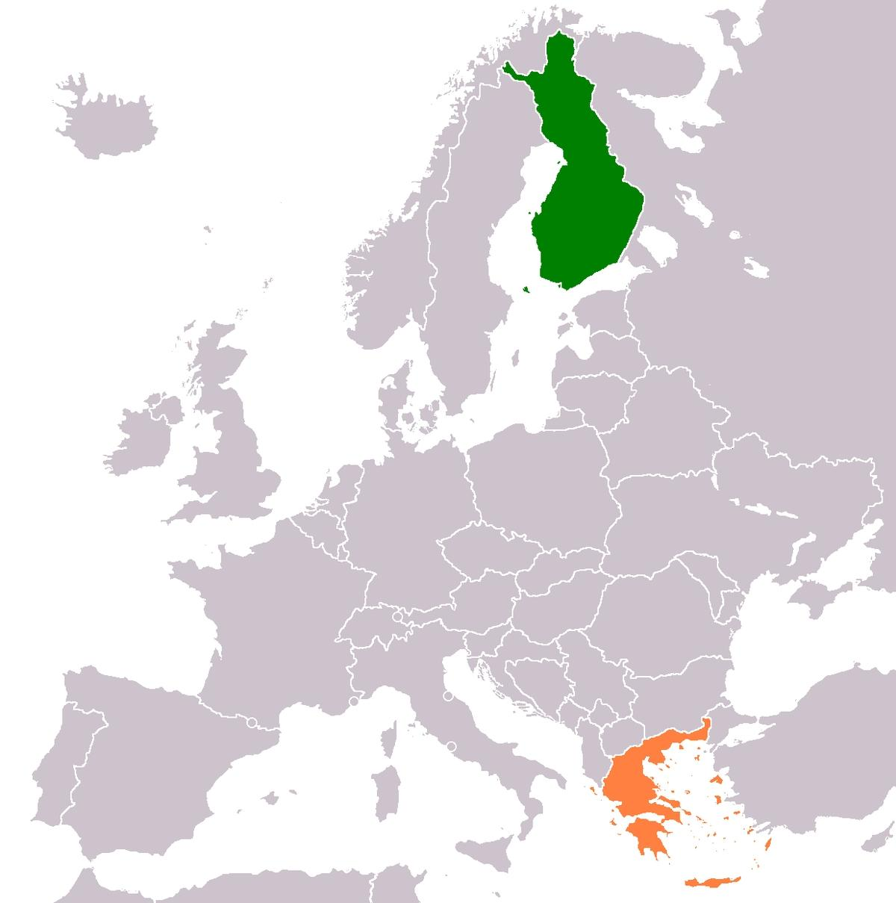
Διαδρομή προς Φινλανδία

Slide 16
Για να ταξιδέψουμε από Άργος προς Φινλανδία θα χρειαστεί να μεταφερθούμε με τρία μεταφορικά μέσα. Στην αρχή θα ταξιδέψουμε με λεωφορείο προς Αθήνα όπου το ταξίδι θα διαρκέσει περίπου 2 ώρες. Όταν φτάσουμε στον προορισμό μας, θα μεταφερθούμε με ένα ταξί στο αεροδρόμιο. Έπειτα, όταν φτάσουμε στο αεροδρόμιο θα πρέπει να ταξιδέψουμε με αεροπλάνο προς την Φιλανδία, συγκεκριμένα στην πόλη Ελσίνκι την πρωτεύουσα της Φινλανδίας. Το ταξίδι διαρκεί περίπου 3 ώρες και 45 λεπτά.

Slide 17
ΤΈΛΟΣ

